Slide 1
FISIKA DASAR
Institut BISNIS MUHAMMADIYAH, BEKASI
ADE KURNIAWAN ST., MT
2020

Slide 2
BAB III. OPERASI-OPERASI VEKTOR

Slide 3
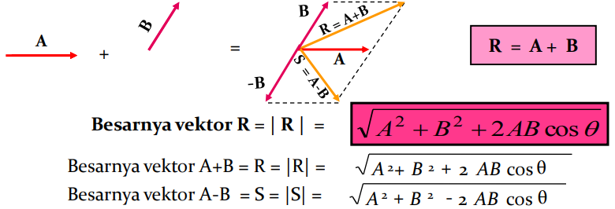
Operasi Vektor
Penjumlahan dan Selisih Vektor
Perkalian Vektor
1. Jajaran genjang
2. Segitiga
3. Poligon
4. Uraian
1. Metode Jajaran genjang
Metode

Slide 4
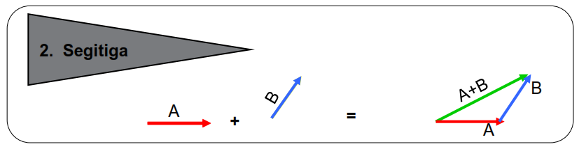
Ketentuan operasi penjumlahan dan selisih vektor :
Jika vektor A dan B searah →  = 0º , R = A + B
Jika vektor A dan B berlawanan arah →  = 180º , R = A - B
Jika vektor A dan B saling tegak lurus →  = 90º , R = 0
Untuk selisih (-), arah vektor dibalik
2. Metode Segitiga

Slide 5
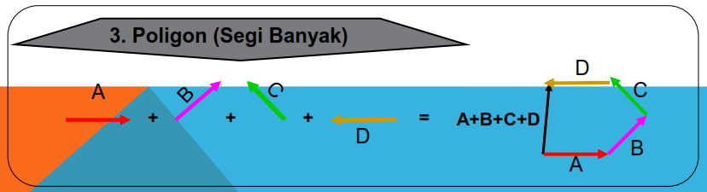
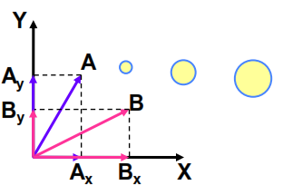
3. Metode Poligon (Segi banyak)
4. Metode Uraian
Suatu vektor jika diuraikan akan tersusun dari komponen-komponennya, yakni komponen sumbu x
dan sumbu y.

Slide 6
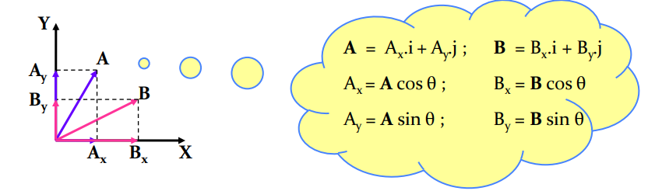

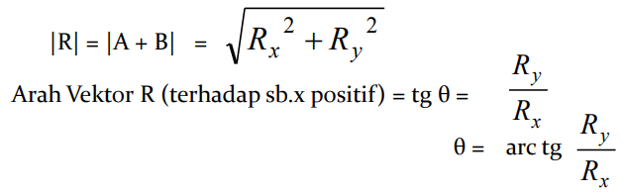

Besar vektor A + B = |A+B| = |R| ,
Apabila arah vektor R searah dengan sumbu x (+), maka :

Slide 7
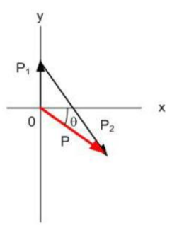
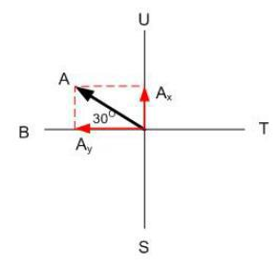
Berikut merupakan contoh-contoh vektor dengan arah dan sudutnya

Slide 8
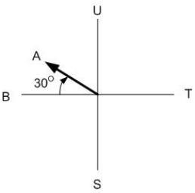
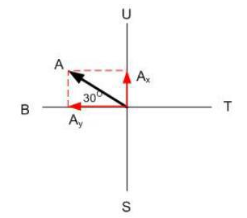
Contoh soal
1. Sebuah mobil menempuh 20 km dengan arah 30 derajat ke utara terhadap arah
barat. Dengan menganggap sumbu x menunjukkan arah timur, dan sumbu y
menunjukkan arah utara, carilah komponen x dan y dari vektor perpindahan mobil tersebut

Slide 9
1. Jawab :
Jika vektor A merupakan vektor perpindahan mobil sejauh 20 km dengan arah 30 derajat ke utara
terhadap arah barat. Vektor A diproyeksikan terhadap sumbu x dan y seperti gambar dibawah :

Slide 10

Dari gambar diperoleh komponen vektor berada pada sumbu x (-), yang mana berarti
komponen vektor bernilai negatif
Dari gambar diperoleh komponen vektor berada pada sumbu y (+), yang mana berarti
komponen vektor bernilai positif
Dengan demikian, maka :

Slide 11
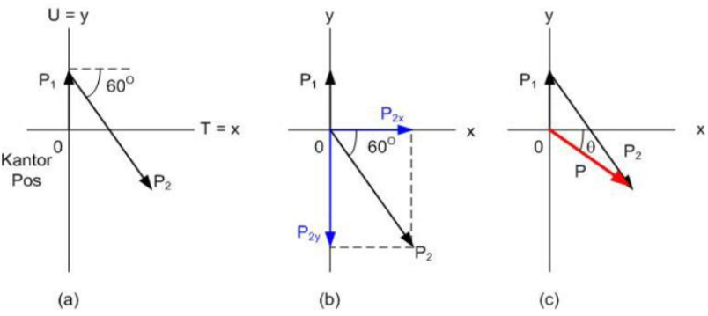
2. Seorang tukang pos pedesaan meninggalkan kantor pos dan berkendaraan sejauh 22 km ke arah
utara kota berikutnya. Ia kemudian meneruskan dengan arah 60 derajat ke arah selatan dari arah
timur sepanjang 47 km ke kota lainnya. Berapa perpindahannya dari kantor pos tersebut ?

Slide 12
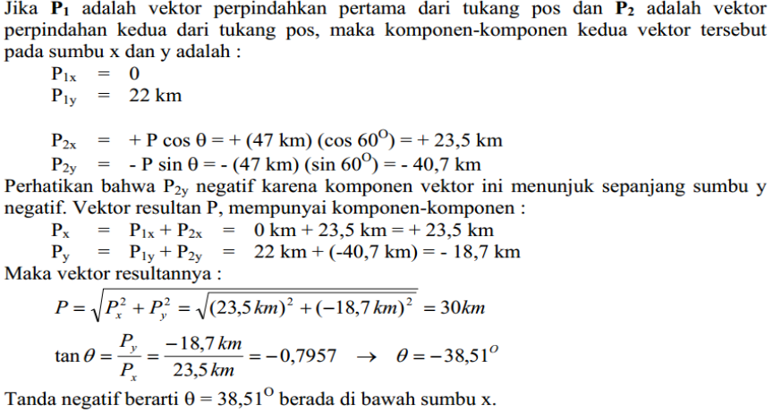
Jawab :

Slide 13


